Slide 1
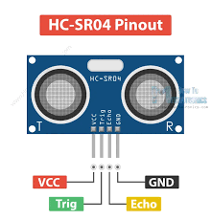
ΑΙΣΘΗΤΗΡΑΣ ΥΠΕΡΗΧΩΝ HC – SR04
ΠΟΜΠΟΣ ΥΠΕΡΗΧΩΝ
ΔΕΚΤΗΣ ΥΠΕΡΗΧΩΝ
Εκκίνηση διαδικασίας μέτρησης
Έξοδος αποτελέσματος

Slide 2
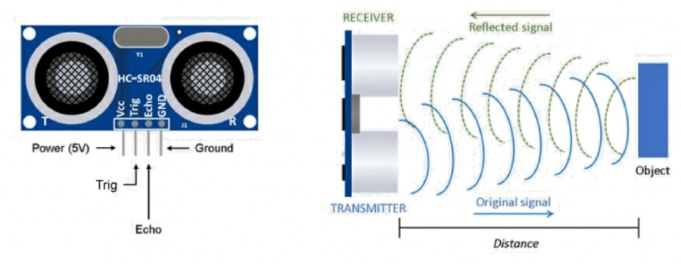
ΑΙΣΘΗΤΗΡΑΣ ΥΠΕΡΗΧΩΝ HC – SR04
ΠΑΛΜΟΣ
HIGH
ΣΗΜΑ ΕΞΟΔΟΥ (MEΤΡΑΕΙ ΤΗΝ ΑΠΟΣΤΑΣΗ)
ΑΠΟΣΤΑΣΗ = ΔΙΑΡΚΕΙΑ ΠΑΛΜΟΥ HIGH / 58

Slide 3
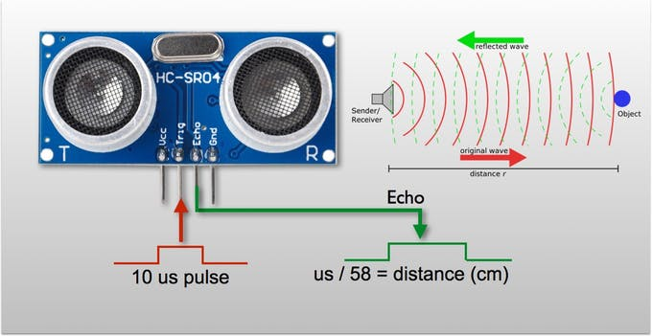
ΑΙΣΘΗΤΗΡΑΣ ΥΠΕΡΗΧΩΝ HC – SR04

